Slide 1
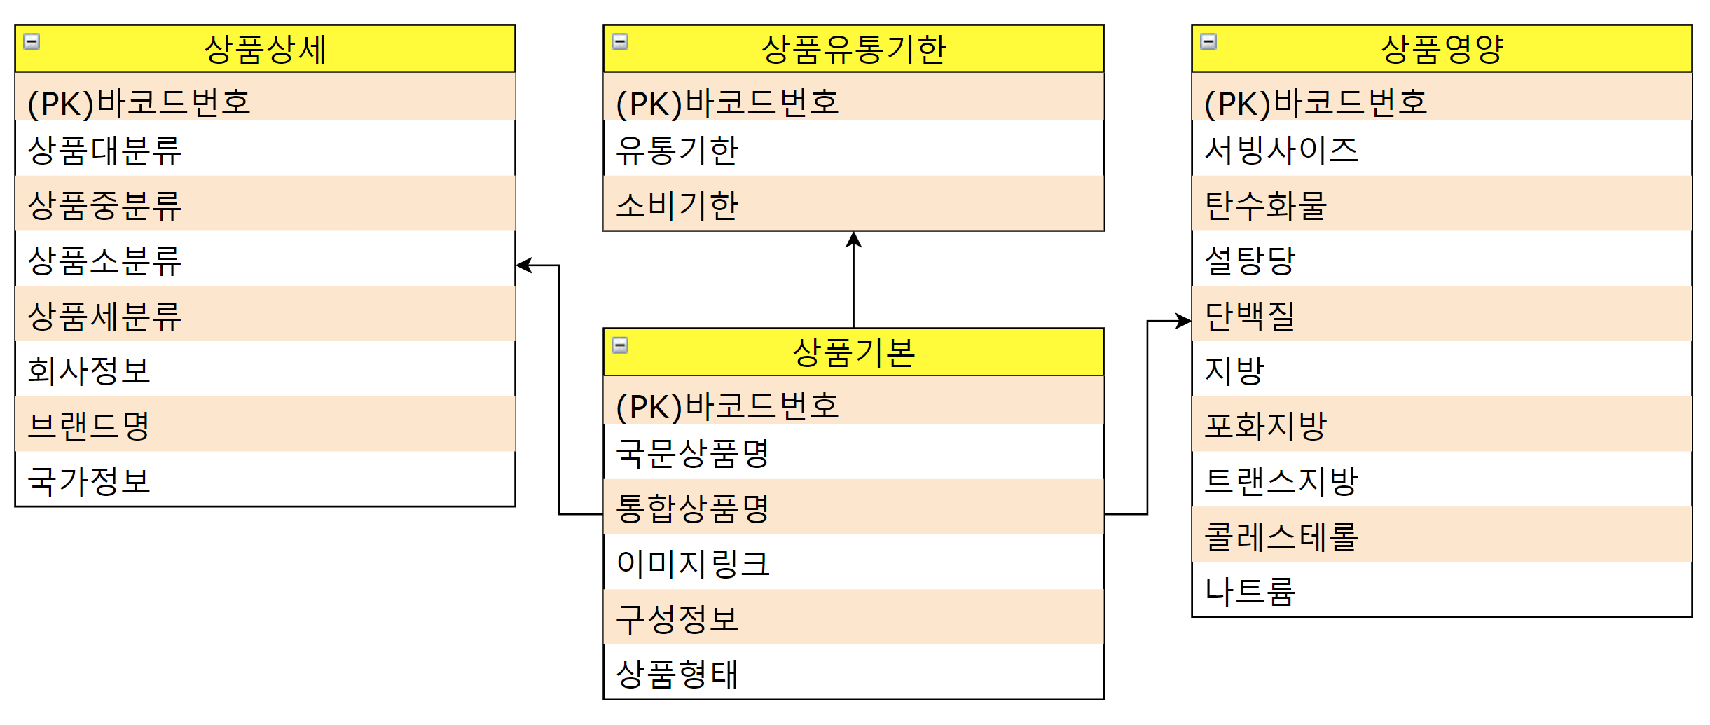
02
서버 설계
Progress Report
요약
기능명 | URL(예시)
기본정보 조회 | /search/basicinfo?bar_cd=XXXXXXXXXXXXX
상세정보 조회 | /search/detailinfo?bar_cd=XXXXXXXXXXXXX
영양정보 조회 | /search/nutriinfo?bar_cd=XXXXXXXXXXXXX&prod_name=XXXX
유통기한 정보 조회 | /search/expiredate?bar_cd=XXXXXXXXXXXXX
제품목록 조회 | /search/barcode?bar_cd=XXXXXXXXXXXXX
권장 영양성분 요청 | /nutrition/recommendation?gender=X&age=XX& height=XXX&weight=XXX&activity-level=X
데이터 설계(논리 ERD)
서버 API 설계
Notes:
요구사항 정의와 설계된 화면에 맞춰 서비스영역에 대해 제품정보/영양정보/유통기한으로 데이터 설계를 수행하였습니다. 푸시알람의 경우 구글 fcm을 활용할 예정이고 일정에 맞춰 데이터 설계를 추가로 진행할 예정입니다.
또한 앱에서 호출할 백엔드 API를 설계하였습니다.
기본정보/상세정보 : 각 화면에서 제품의 기본정보, 상세정보를 바코드를 기반으로 조회할 수 있습니다.
영양정보 : 동일하게 바코드를 기반으로 총 칼로리, 탄/단/지 영양정보를 조회할 수 있습니다.
유통기한 조회 : 제품 신고번호를 기반으로 제조업체에서 식약처에 신고한 권장유통기한을 조회할 수 있습니다.
제품목록 조회 : 앱에서 등록 시 바코드/제품명을 활용해 제품목록을 조회할 수 있습니다.
권장 영양성분 요청 : 미플린 세인트 지어공식을 활용하여 권장칼로리를 계산하며, 탄/단/지, 나트륨 양의 경우 한국영양학회의 권장 섭취기준을 활용합니다.

Slide 2
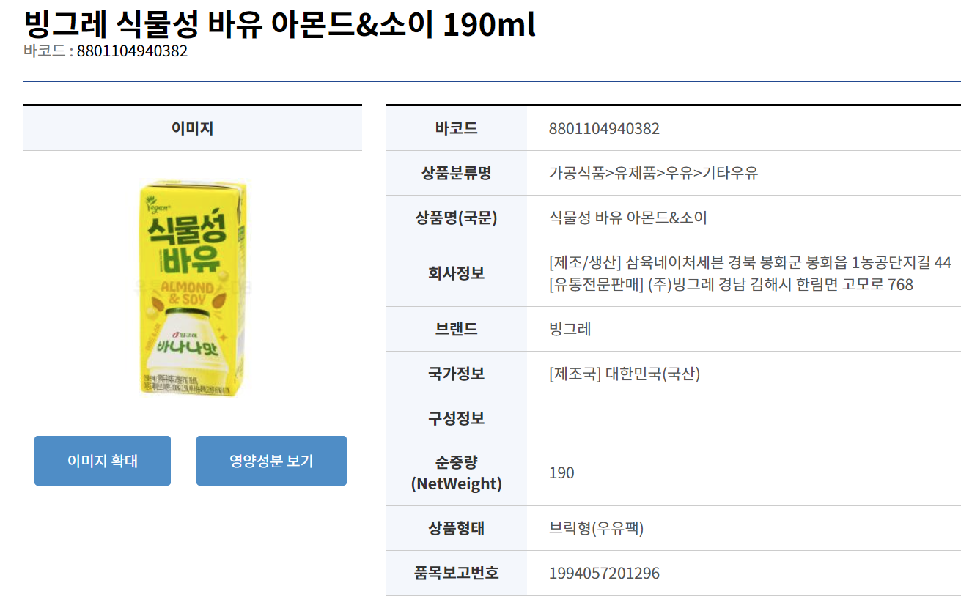
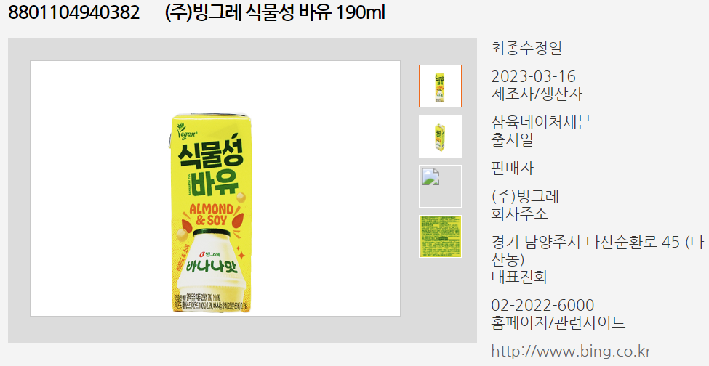
03
서버 설계
Progress Report
이후 진행상황
→
코리안넷
유통상품 표준DB
Notes:
다음으로 화면 서버 부분입니다.
우선 원활한 크롤링을 위해 데이터를 수집할 사이트를 코리안넷에서 유통물류진흥원이 운영하는 유통상품 표준DB로 변경을 하였습니다.
상품분류와 상품형태, 품목보고번호 등이 추가되어 다양한 정보를 수집할 수 있습니다.

Slide 3
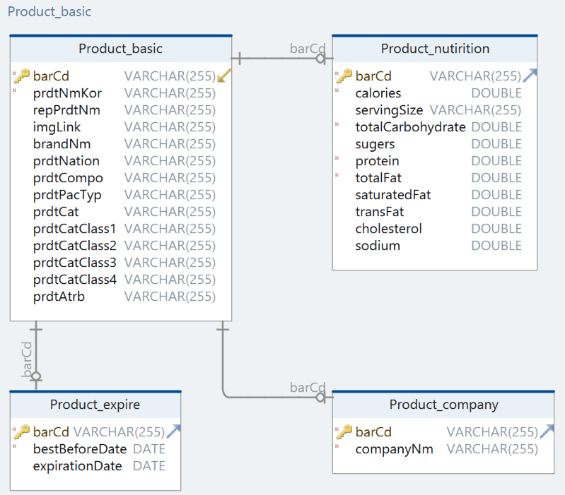
03
서버 설계
Progress Report
이후 진행상황
→
기존 ERD
DbSchema 툴을 활용한 설계
Notes:
다음으로 모델러를 통해 ERD를 설계하였고, DDL작성기능을 통해 자동 추출하여 테이블을 생성할 예정입니다.
수집사이트에 맞춰 상품정보를 단일테이블로 병합하였고, 회사정보가 제조/생산, 유통 등 단계별로 수집되는 점을 감안하여 별도 테이블로 분리시켰습니다.
추가로 푸시알람 기능 구현을 위해 구글 FCM에서 프로젝트 설정을 수행하였습니다.

